Slide 1


UBND PHƯỜNG VIỆT HƯNG
TRƯỜNG MN GIANG BIÊN
Đề tài: Tung bóng với người đối diện
khoảng cách 3m
Trò chơi: Chui qua hang
Đối tượng: Trẻ 4-5 tuổi
PHÁT TRIỂN VẬN ĐỘNG

Slide 2


Khởi động

Slide 3
Phần 1: Bé vui khỏe

Slide 4

Phần 2: Thử tài bé yêu
.
VĐCB:
Tung bóng với người đối diện cách 3m

Slide 5
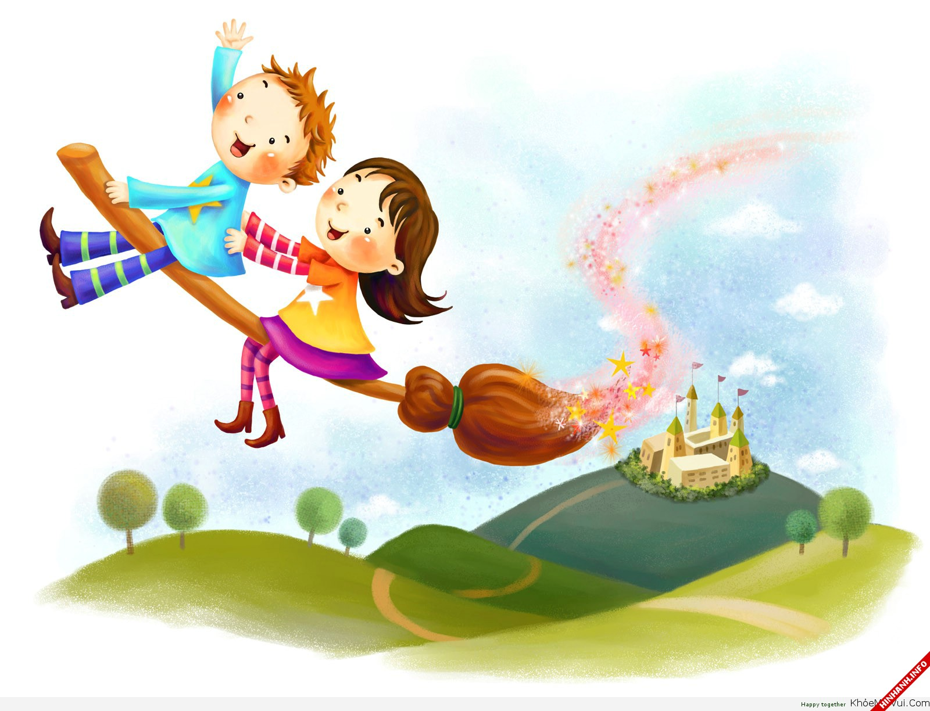
Phần 3: Ai nhanh hơn
TCVĐ: Chui qua hang

Slide 6

HỒI TĨNH

Slide 7

Buổi học kết thúc.
Tạm biệt và hẹn gặp lại!

